Slide 1

MOVE SAFE
군중 이동 안전을 위한 실시간 모니터링 및 경고 시스템

Slide 2
목차
01. 데이터 수집
02. 데이터 전처리
03. 모델 학습 평가 훈련
05. 피드백
04. 시연

Slide 3
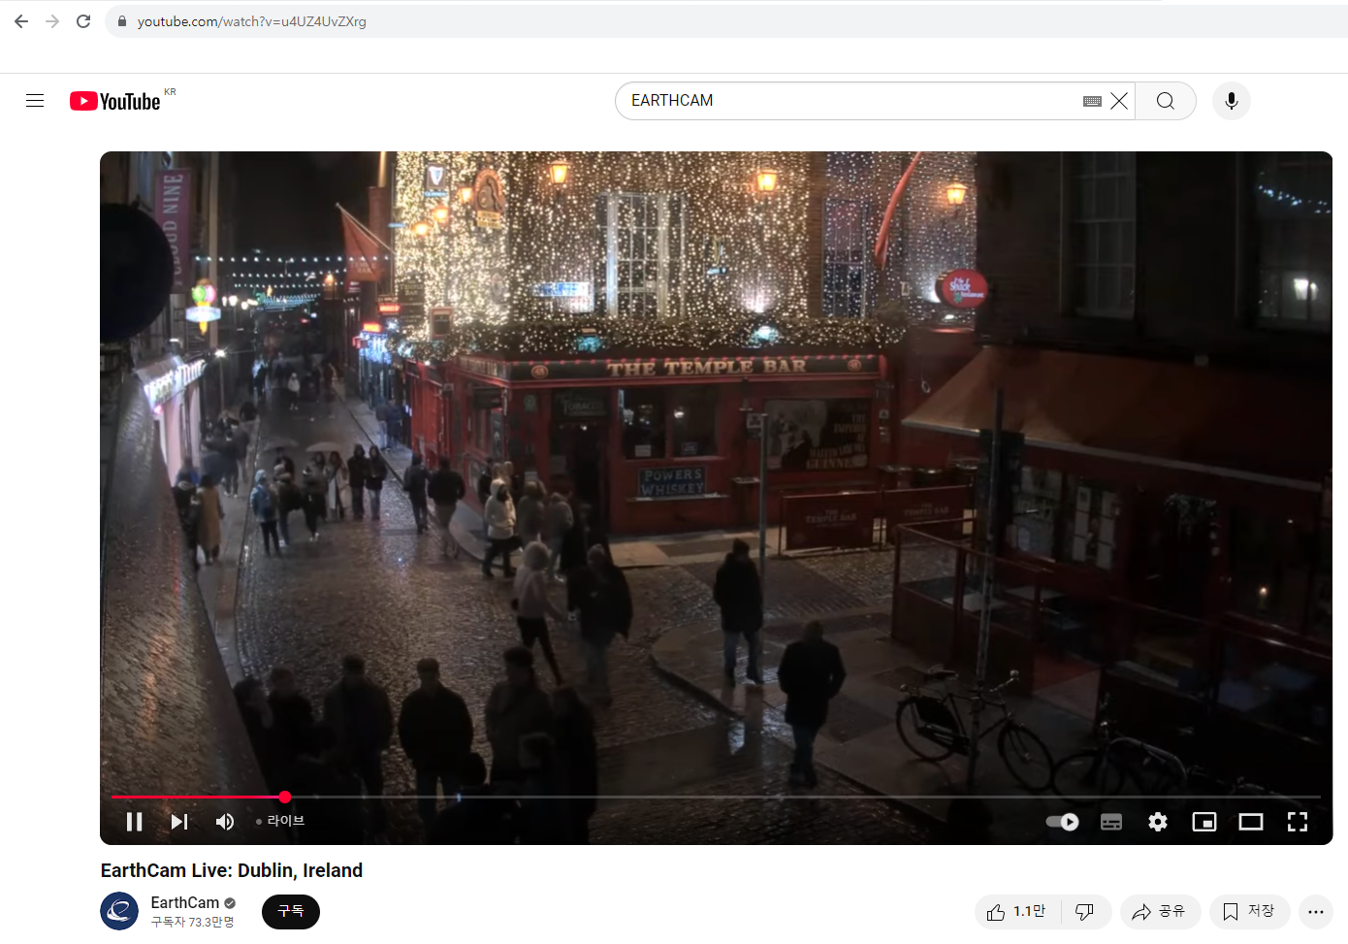
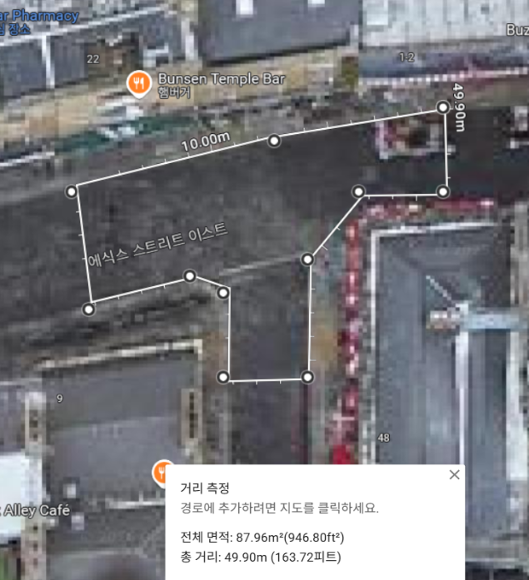
01. 데이터 수집
▲ OBS STUDIO 프로그램으로 유튜브 실시간 LIVE 영상 추출
▲ 구글맵 면적 측정

Slide 4
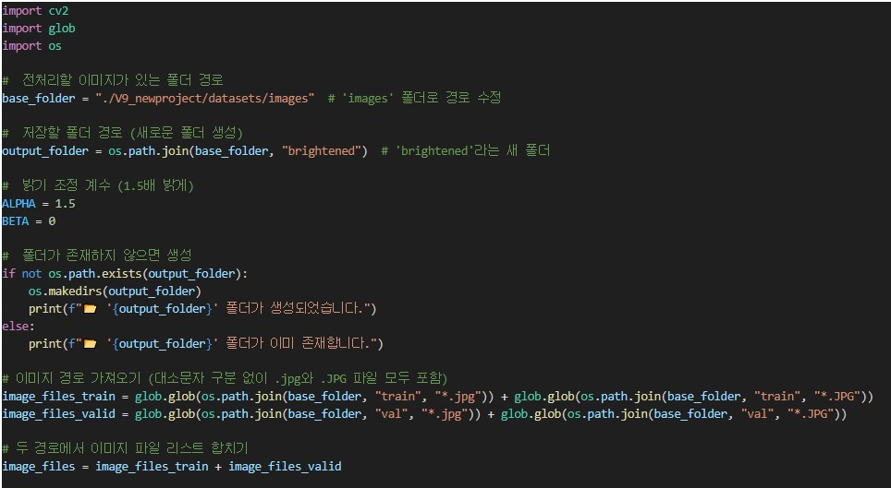
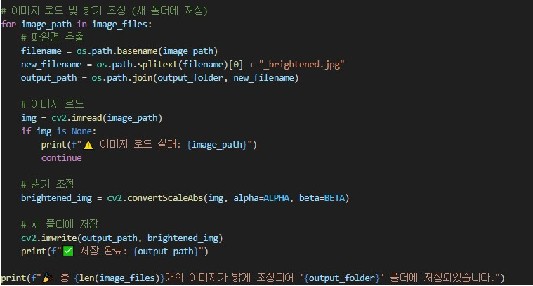
02. 데이터 전처리
밝기 조절

Slide 5
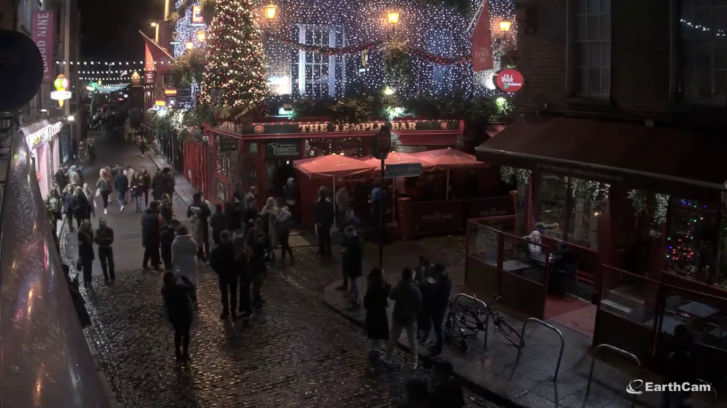
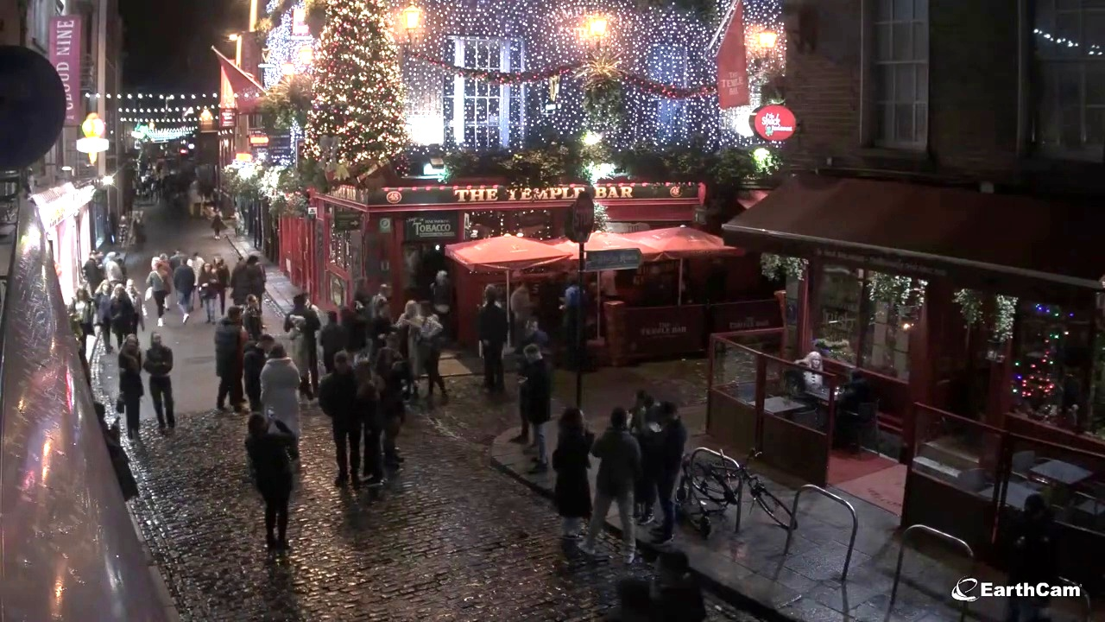

Slide 6
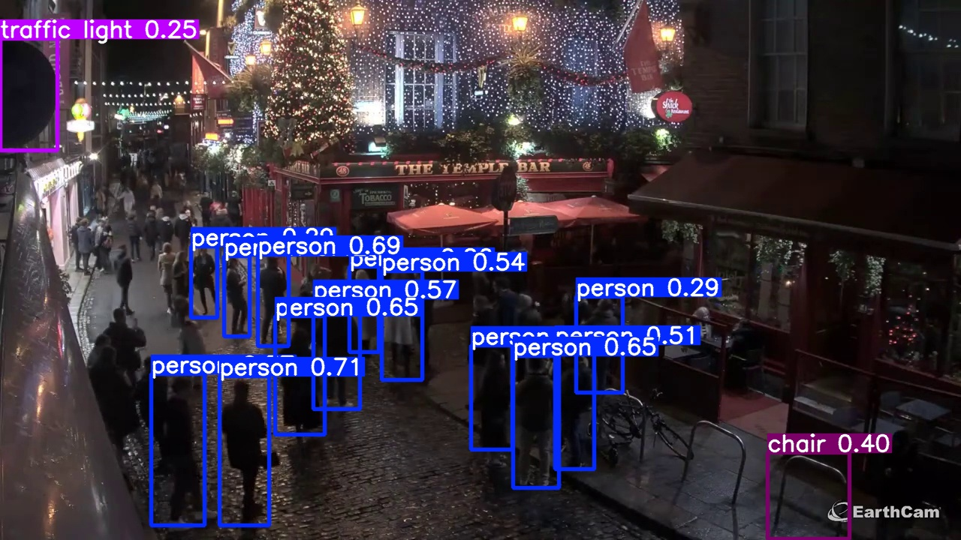
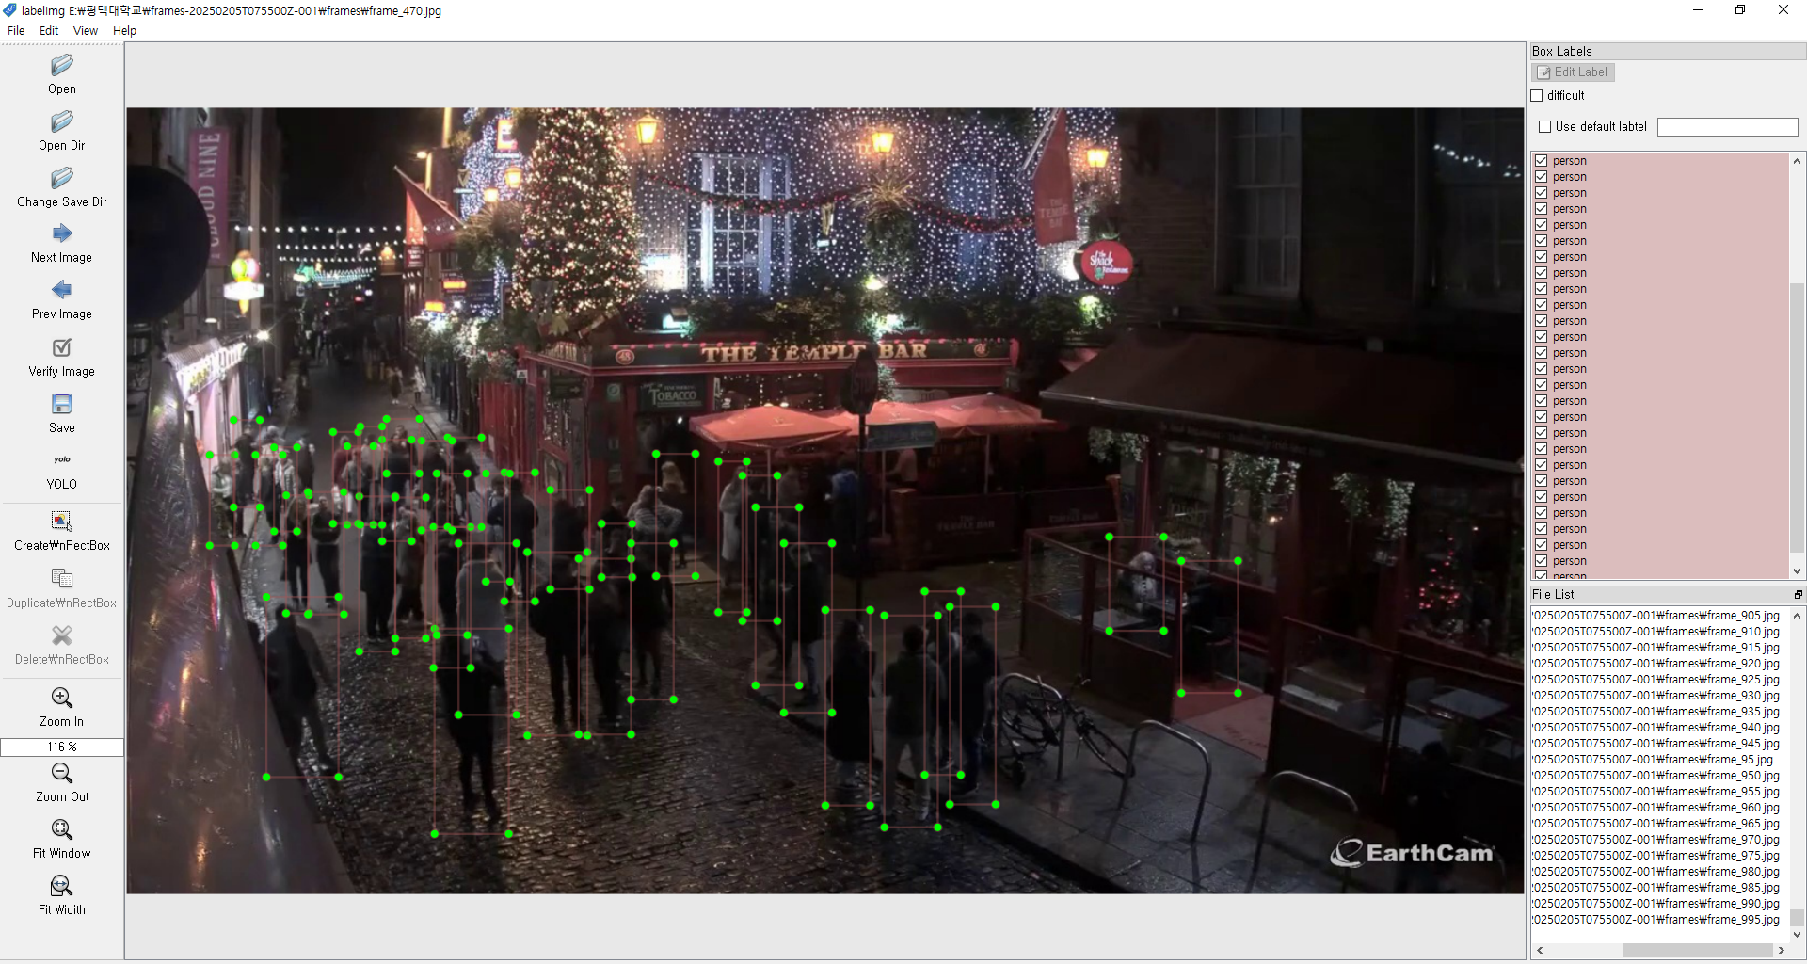
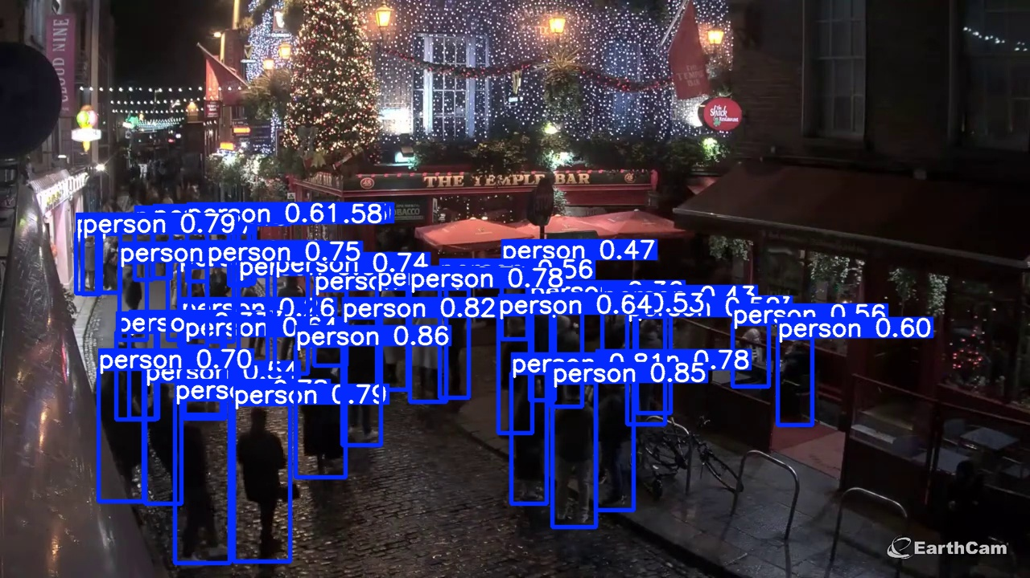
데이터 라벨링
▲ LabelImg 프로그램으로 yolo를 이용해 객체 person 라벨링 실시

Slide 7
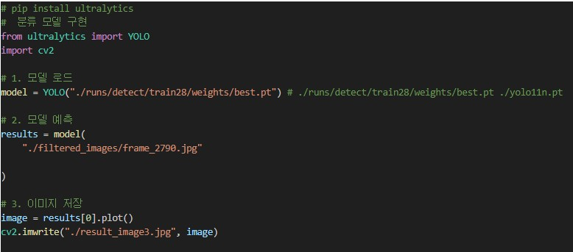
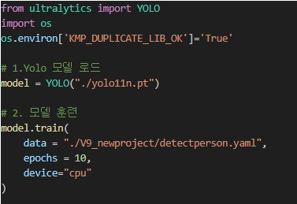

Slide 8
03. 모델 학습

Slide 9
05. 모델 평가

Slide 10
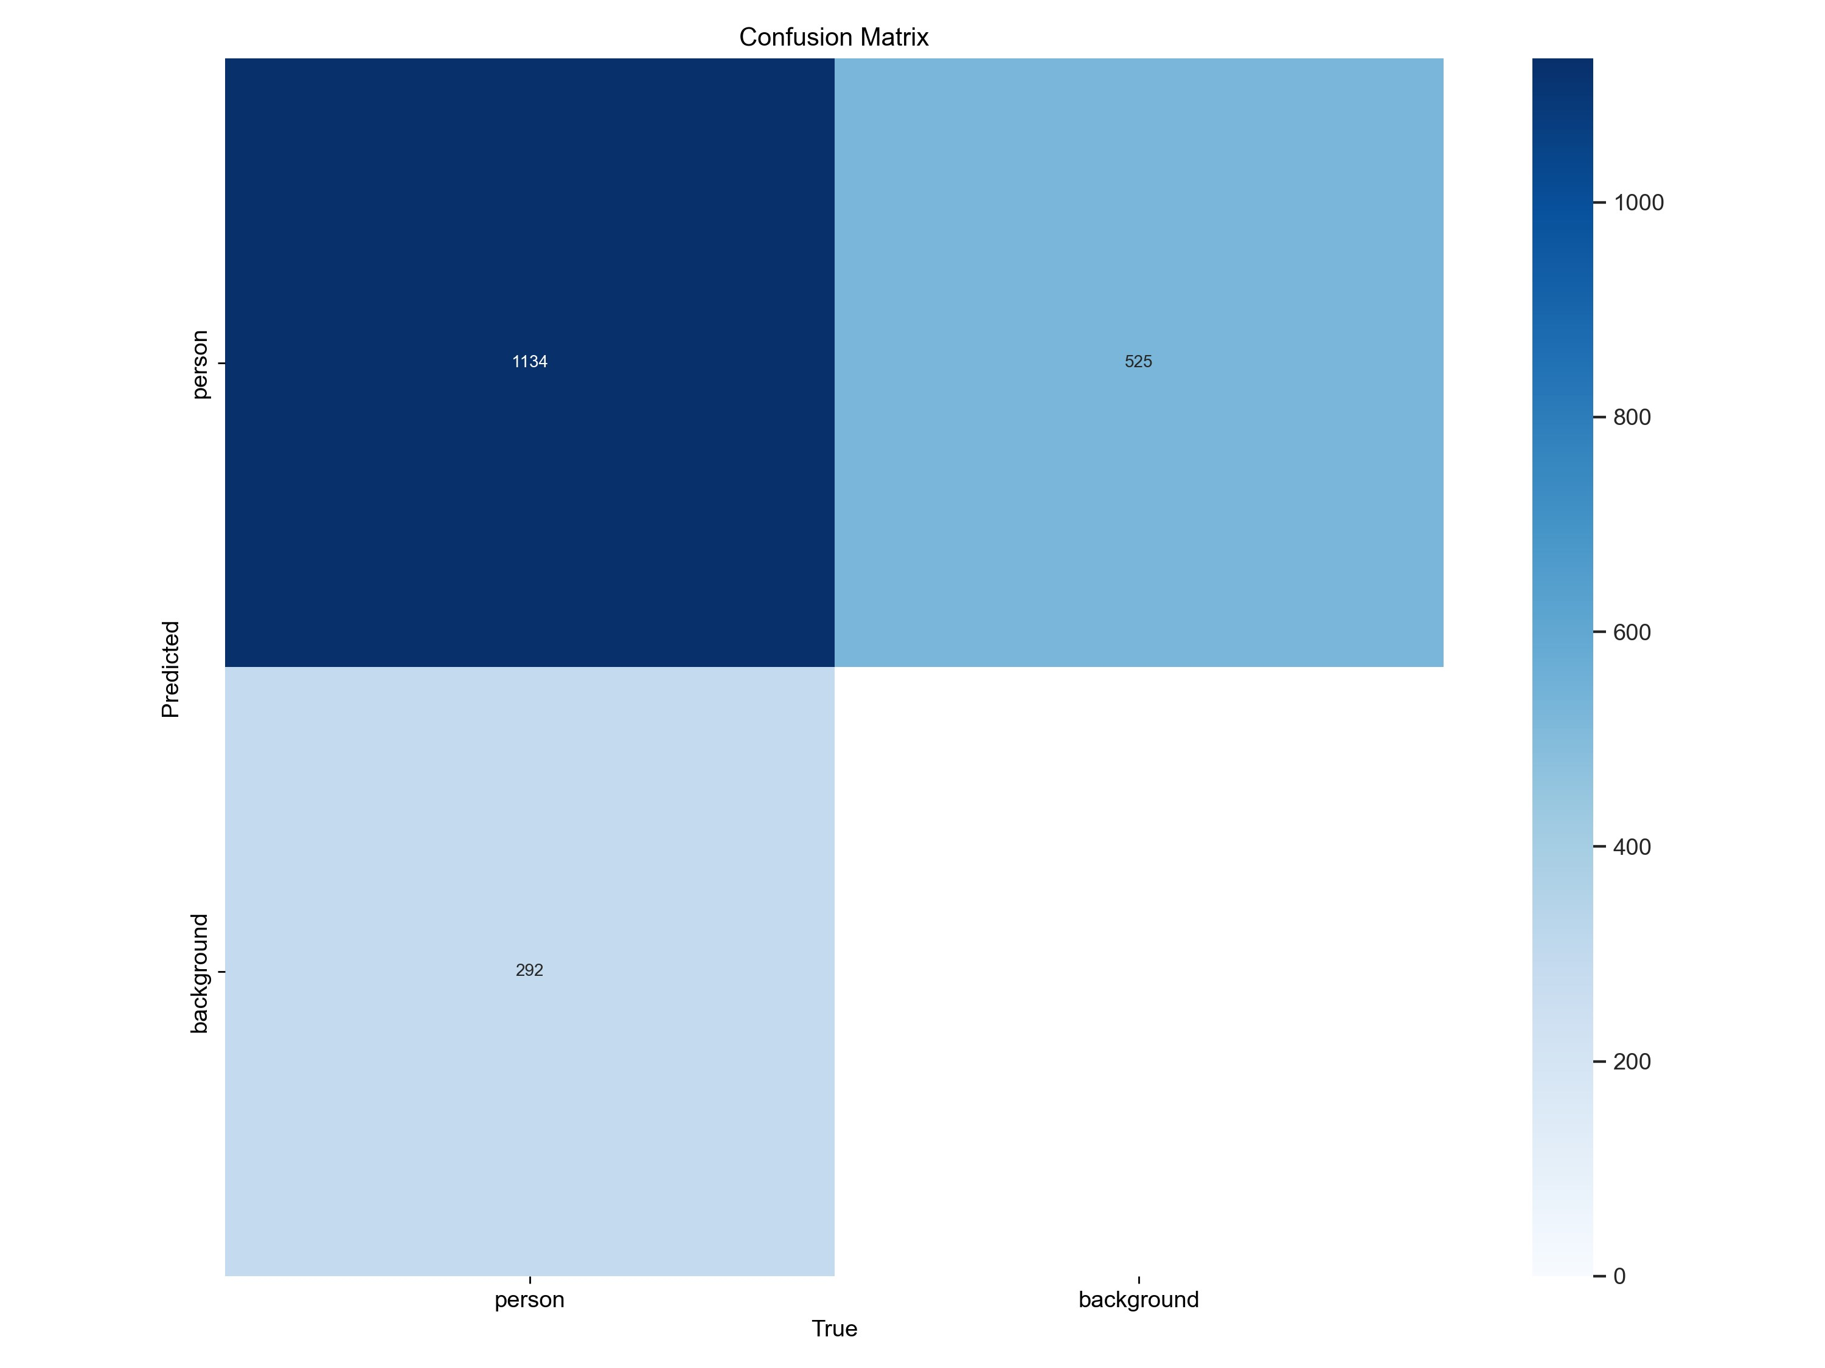
05. 모델 훈련

Slide 11
06. 웹서비스(플라스크)

Slide 12
07. 알림설정(대쉬보드)

Slide 13
05. 시연

Slide 14
06. 피드백
아쉬운 점
향후 발전 가능성

